Slide 1

স্বাগতম

Slide 2
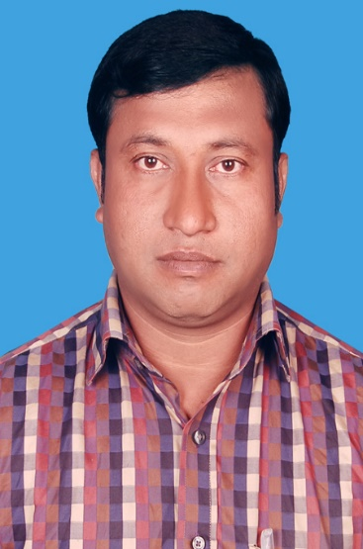
Aveyj Kvjvg AvRv` iæ‡ej,
সহকারী শিক্ষক
knx` AvjvDwÏb D”P we`¨vjq, wgR©vcyi, cvKzw›`qv, wK‡kviMÄ|

Slide 3
পরিচিতি
পাঠ পরিচিতি
শ্রেণি-১০ম
বিষয়-হিসাব বিজ্ঞান
অধ্যায়-৮ম
সময়-৫০ মিনিট
তাং-১১.১১.২০১৯

Slide 4
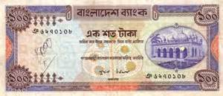
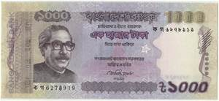

Slide 5
পাঠ ঘোষণা
নগদান বই

Slide 6
শিখন ফল
এই পাঠ শেষে শিক্ষাথীরা --------নগদান বহির ধারনা ব্যাখ্যা করতে
পারবে ।
নগদান প্রস্তুত করতে পারবে ।
নগদান বইয়ের শ্রেণিবিভাগ ব্যাখ্যা করতে পারবে ।

Slide 7

পাঠ উপস্থাপন
নীচের লেনদেনগুলো লক্ষ্য কর-
-নগদে ক্রয় ৫০০০
টাকা ।
দেনাদার হতে প্রাপ্তি ২০০০ টাকা ।
১০০০টাকার একটি নোট চুরি হয়ে গেল ।
বাকিতে ক্রয় ৮০০০ টাকা
মালিক কর্তৃক পণ্য উত্তোলন ৩০০০ টাকা ।
আগুনে বিনষ্ট পণ্য ৪৫০০ টাকা

Slide 8
নমুনা ছক
ডেবিট ক্রেডিট
নং | প্রাপ্তি | রঃ নং | খঃ পৃঃ | টাকা | তাং | প্রদান | ভাঃ নং | খঃ পৃঃ | টাকা

Slide 9
নগদান বহির শ্রেণিবিভাগ
নগদান বহি
এক ঘরা
দুই ঘরা
তিন ঘরা
খুচরা
সনাতন পদ্ধতি
Notes:
শ

Slide 10
আধুনিক পদ্ধতি
নগদ প্রাপ্তি জাবেদা ।
নগদ প্রদান জাবেদা ।

Slide 11
শ্রেণির কাজ
একক কাজ-
একটি নগদান বহির নমু্না ছক অংকন কর ।

Slide 12
দলীয় কাজ-
নিম্নের লেনদেন সমুহ থেকে একটি নগদান বই তৈরি কর ।
জনাব মিনহাজ ২০১৩সালের মার্চ লেনদেন সমুহ-
১। উদ্বৃত্ত ৯০০০টাকা ।
৫। ক্রয় ৫৫০০ টাকা ।
৩০ ।বেতন প্রদান ৮০০০ টাকা ।

Slide 13


মূল্যায়ণ
১। নগদান বহি কাকে বলে ?
২। নগদান বই কত প্রকার ?
৩। রহিমকে বেতন প্রদান ৫০০০টাকা লেনদেনটি এক
ঘরা নগদান বইতে দাখিলা দেখাও ।

Slide 14
বাড়ির কাজ-
এ অধ্যায় এর সৃজনশীল প্রশ্ন-১এর প্রস্নসমুহ অনুশিলন করবে ।

Slide 15

ধন্যবাদ

